Slide 1


Bomberman
Agente autónomo
Inteligência Artificial
L. Engenharia Informática 19/20
  89296: Tomás Batista
  88887: Flávia Figueiredo

Slide 2
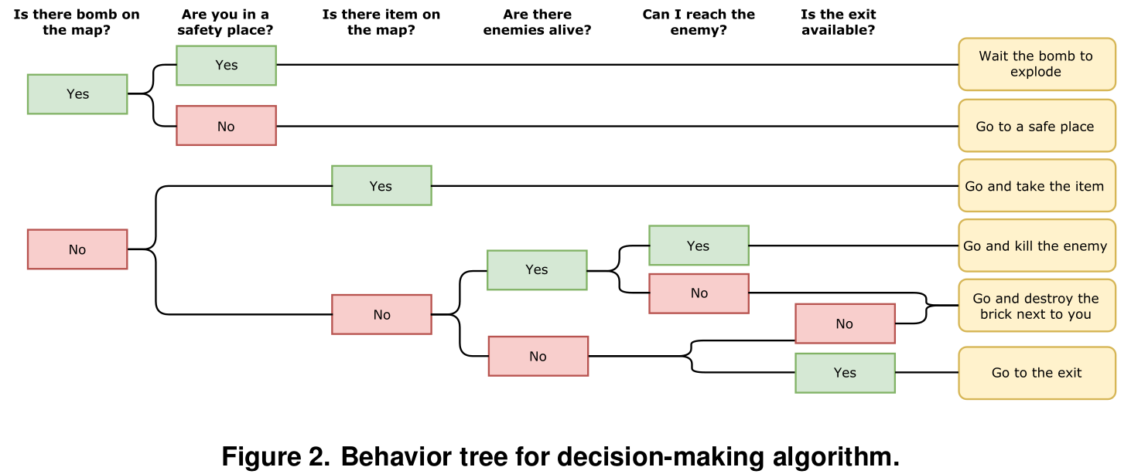
Diagrama de Decisões

Slide 3
Escolha de inimigo/parede
e local da bomba
O nosso algoritmo começa por procurar pela parede/inimigo (depende do argumento passado à função) mais próximo do Bomberman.
Para saber o alvo mais próximo recorremos ao cálculo da hipotenusa para todos os alvos (paredes ou inimigos), o que tiver o valor mais baixo é o escolhido.
Para saber qual a melhor posição para colocar a bomba (acima, abaixo, à direita ou à esquerda do inimigo) para destruir o alvo, calculamos a distância em relação a cada um dos pontos. A melhor posição é a escolhida e o Bomberman avança para a casa escolhida.

Slide 4


Escolha da casa segura ao detonar uma bomba
Implementámos um algoritmo de fuga para, como no 1º exemplo, não escolhe fugir para o lado direito porque o inimigo se encontra à direita da bomba plantada.
Funciona para todas as direções: cima, baixo, esquerda. direita.
Contudo, não é utilizada a técnica se não tiver fuga. No 2º exemplo, apesar de o inimigo estar acima, ele não pode fugir para baixo.
Após uma pesquisa deparámo-nos com 2 casos possíveis que vamos descrever de seguida.
Exemplo 1
Exemplo 2

Slide 5
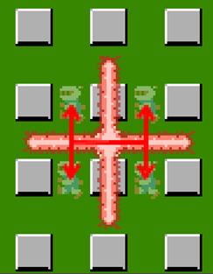
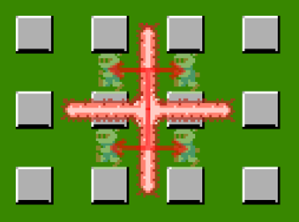
Escolha da casa segura ao detonar uma bomba - Caso 1
O caso 1 ocorre quando o bomberman tem uma parede (destrutíveis ou não) em cima e em baixo ou à esquerda e à direita a bloqueá-lo.
As 4 posições seguras de fuga deste caso são as exemplificadas na imagem onde se encontra o Bomberman. Temos 2 exemplos, bloqueado horizontal e verticalmente.
Posições: [x-1, y-1], [x-1, y+1], [x+1, y-1], [x+1, y+1], todas elas em relação à posição da bomba plantada.

Slide 6
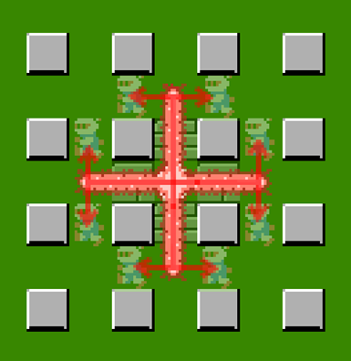
Escolha da casa segura ao detonar uma bomba - Caso 2
No caso 2, o bomberman encontra-se bloqueado nas casas superior esquerda, superior direita, inferior esquerda e inferior direita (simultaneamente).
As 8 posições seguras de fuga deste caso são as exemplificadas na imagem onde se encontra o Bomberman.
Posições: [x-2, y+1], [x-2, y-1], [x-1, y+2], [x-1, y-2],
[x+2, y+1], [x+2, y-1], [x+1, y+2], [x+1, y-2], todas elas em relação à posição da bomba plantada.

Slide 7
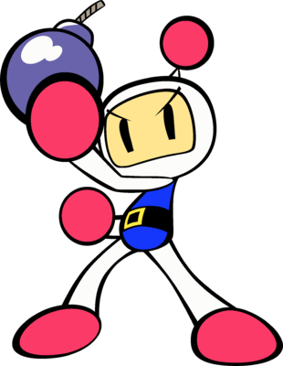
Algoritmo de Pesquisa
Para pesquisar o melhor caminho até ao nosso objetivo implementámos a pesquisa A* (A Star) que nos dá o melhor path sem colidir com inimigos nem paredes indestrutíveis).

